Slide 1


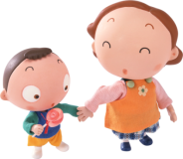
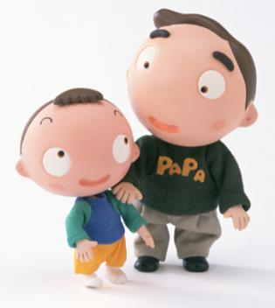


Наша интересная жизнь с родителями.
Группа «Смешарики»

Slide 2

«Семья – это первичная среда,
где человек должен учиться
творить добро»
Сухомлинский

Slide 3

Семья – это счастье, любовь и удача!
Семья – это летом поездка на дачу!
Семья – это труд, друг о друге забота!
Семья – это много домашней работы!
Семья – это важно, семья – это сложно!
Но счастливо жить одному невозможно!
Всегда будьте вместе, любовь берегите, обиды и ссоры подальше гоните!

Slide 4

Ещё до прихода ребёнка в детский сад, между садом и родителями появляются первые контакты, которые позволяют родителям узнавать поближе наш детский сад.
- родители приходят на собрание,
знакомятся с педагогами;
- знакомятся с важными
адаптационными моментами

Slide 5

В основе работы с родителями лежит принцип сотрудничества и взаимодействия.
Родители – первые помощники и активные участники педагогического процесса

Slide 6

Создание условий для благополучного климата взаимодействия с родителями
Цели работы с семьёй
Установление доверительных Вовлечение семьи в
партнёрских отношений с единое образовательное
родителями пространство

Slide 7


Задачи взаимодействия с родителями:
Работать в тесном контакте с
семьёй воспитанников
Активизировать и обогатить воспитательные умения родителей

Slide 8
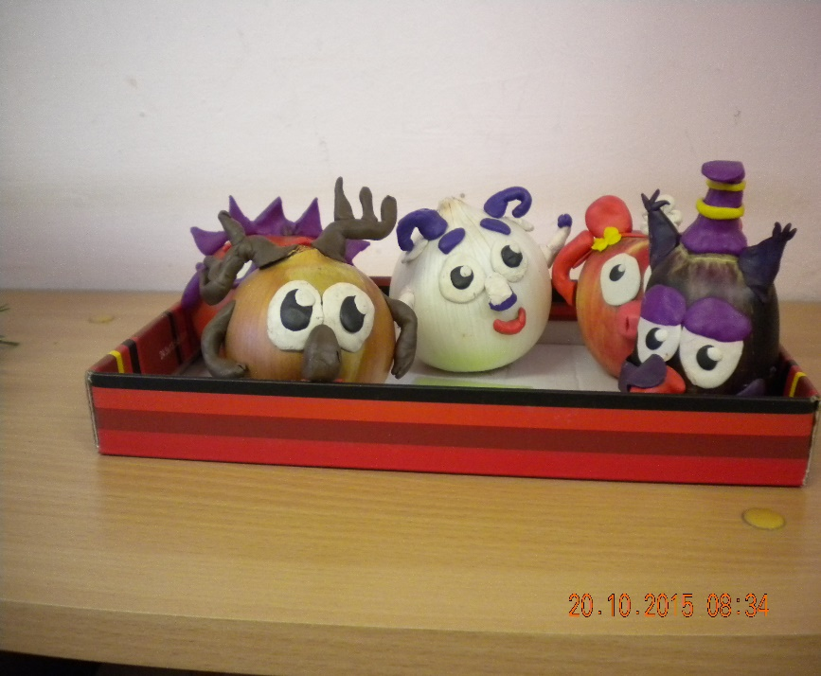
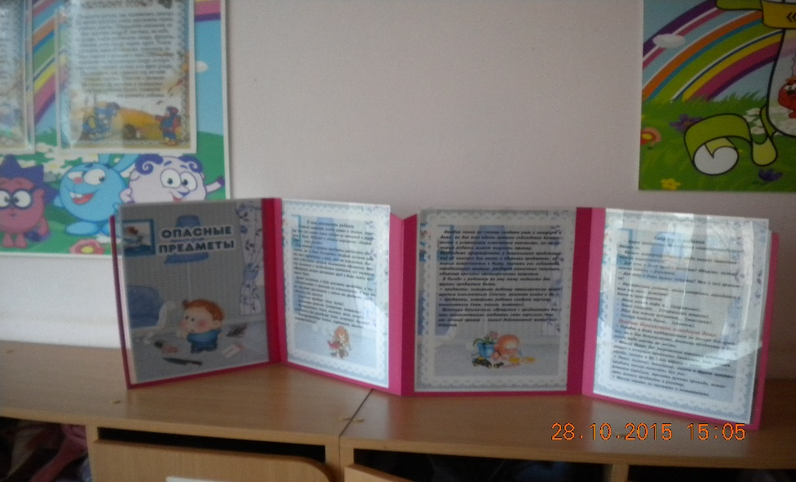

Важная форма взаимодействия детского сада и семьи – совместная деятельность педагогов, родителей и детей, которая не только развивает отношения педагогов и родителей, родителей и детей, но и содействует развитию между семьями воспитанников.
В своей работе мы используем, традиционные формы (собрания, консультации, беседы, выставки, оформление папок-передвижек)

Slide 9

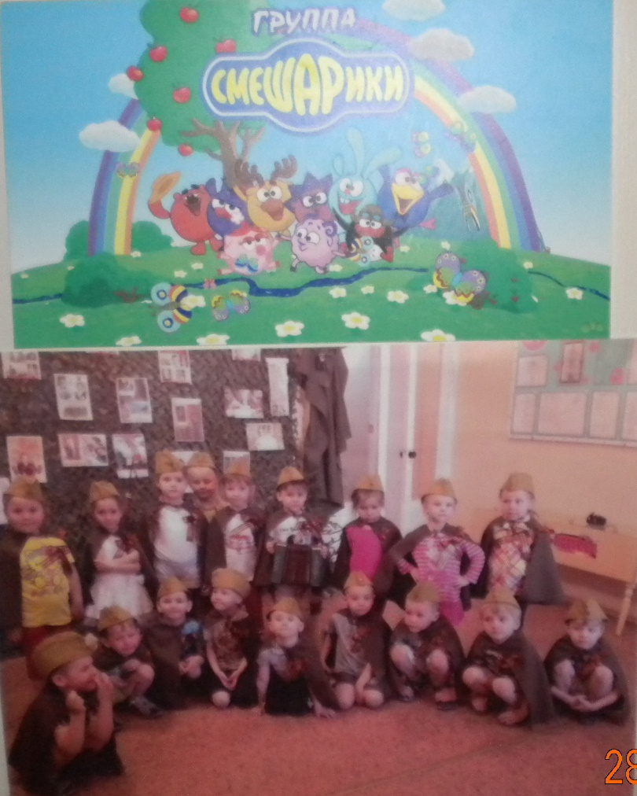


Slide 10
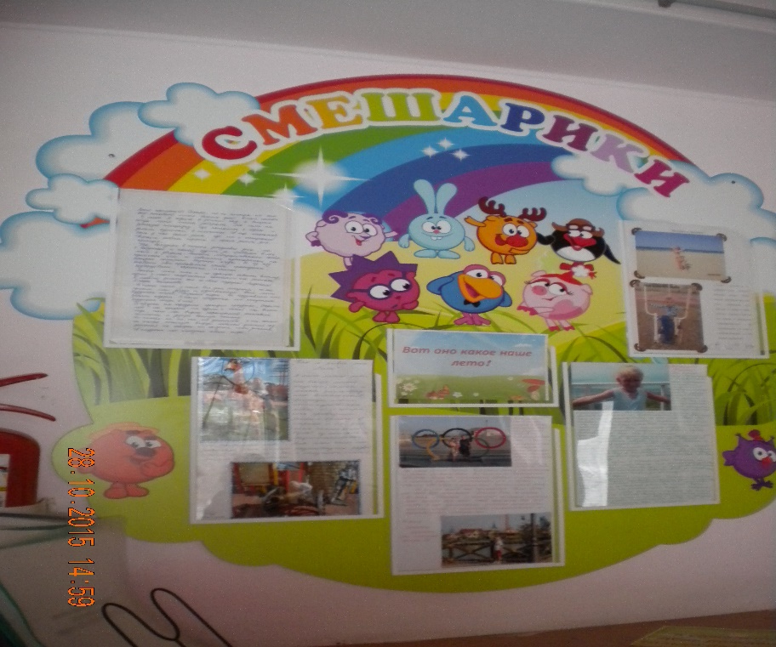
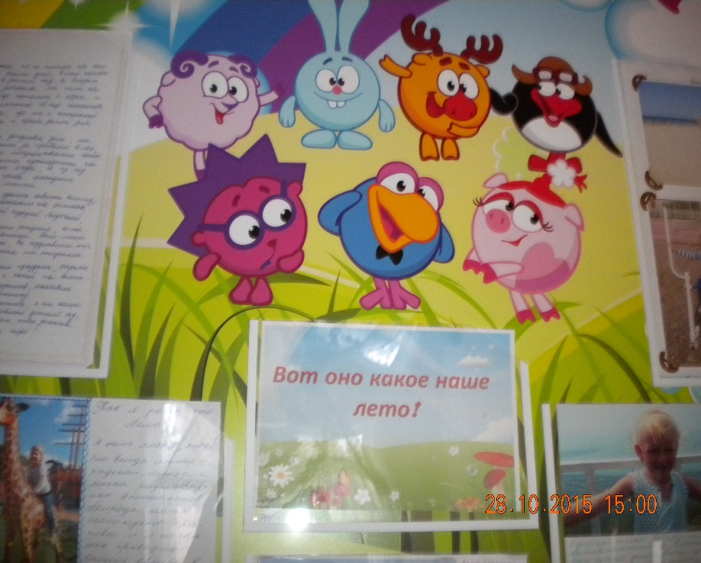
Ещё одна форма работы с родителями – фото-стенд.
Особенность этого стенда в том, что его оформляют родители вместе с
детьми.

Slide 11
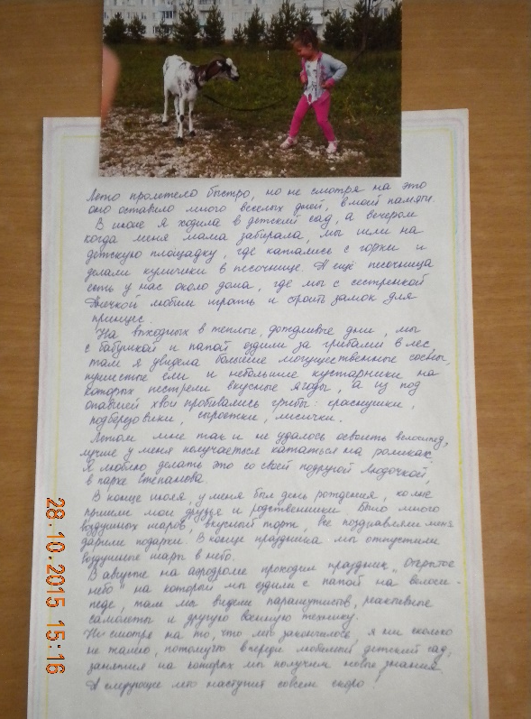
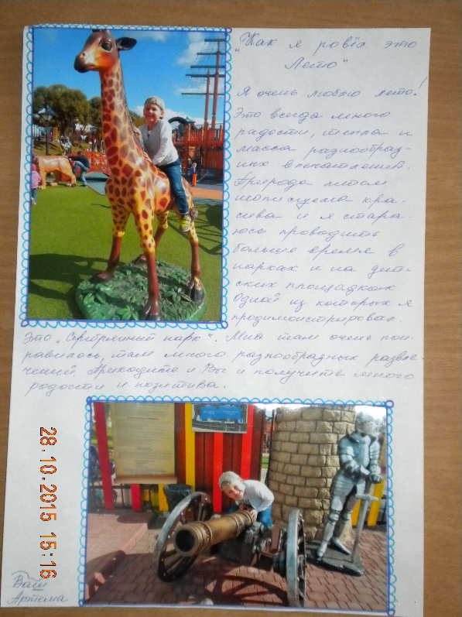
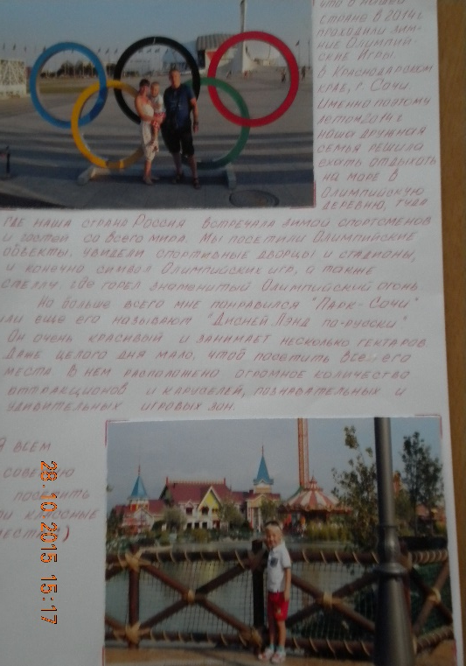
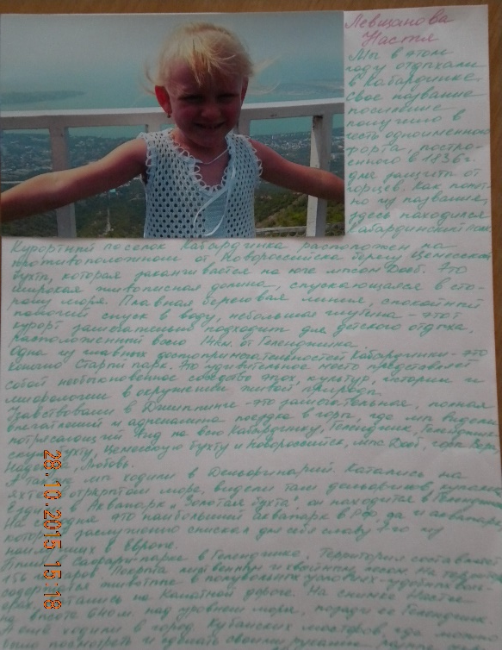
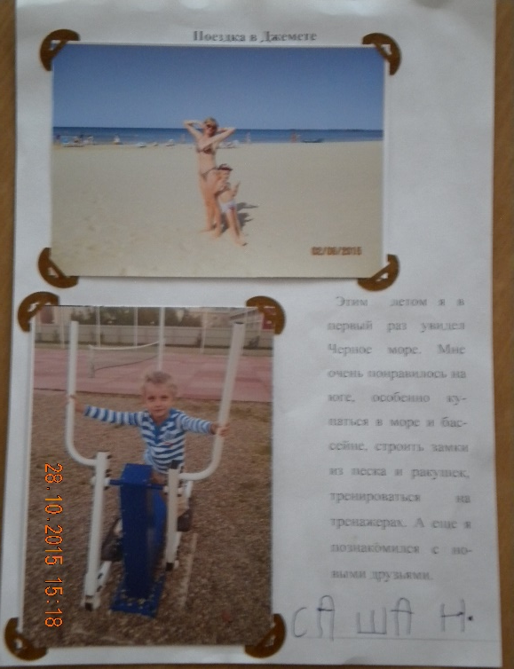

Вот оно какое – наше лето!

Slide 12
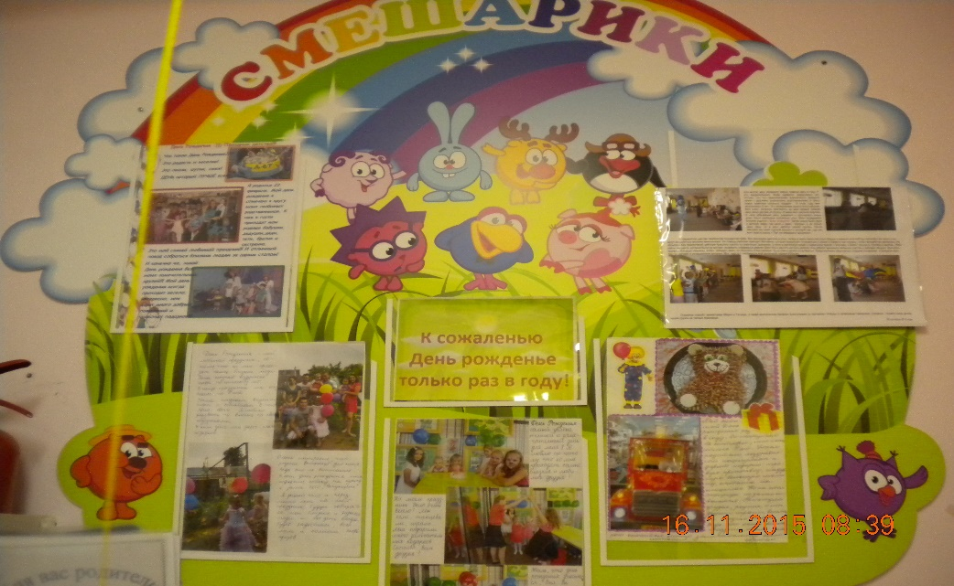
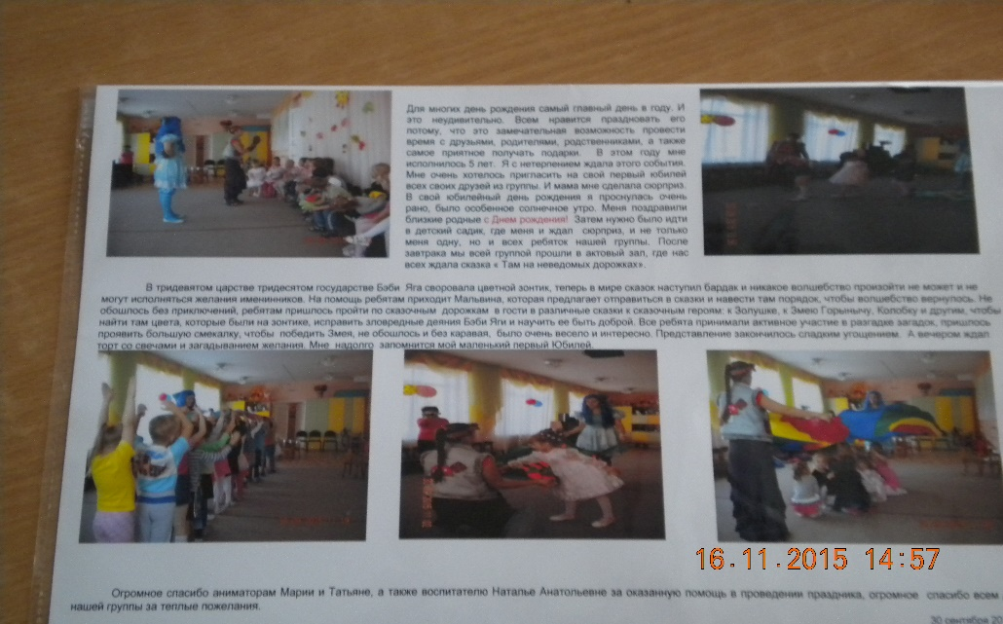
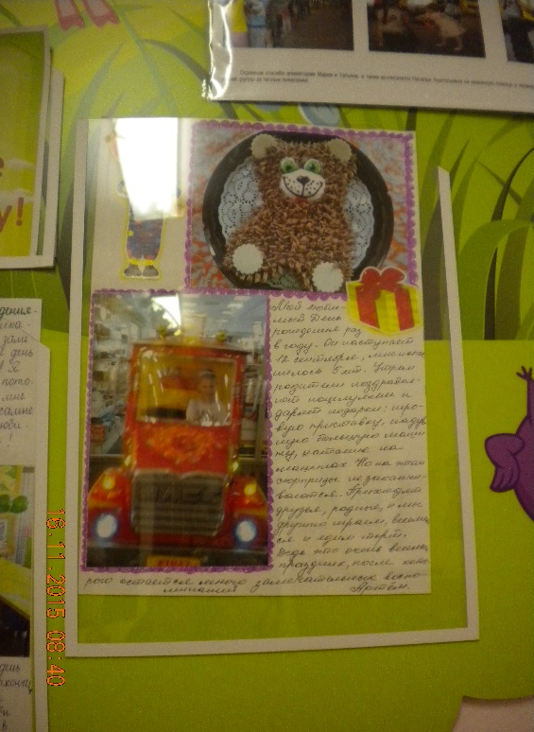
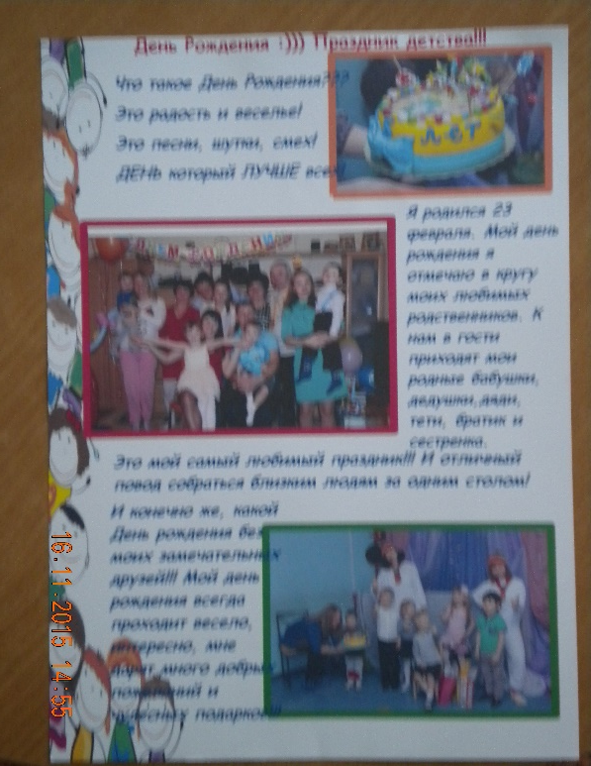
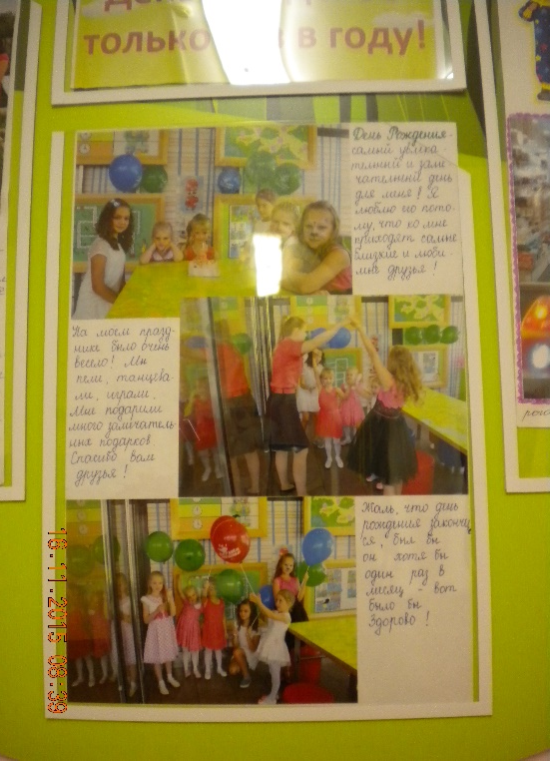
К сожаленью, День рожденье только раз в
году!

Slide 13

Советы, которые помогут активизировать участие родителей:
- проявляйте взаимное уважение друг к другу,
поощряйте инициативу, творчество, фантазию родителей, помогайте им,
привлекайте родителей к мероприятиям в группе,
делайте ударение на сильные стороны семьи и давайте положительные оценки,
поддерживайте тесные контакты,
высказывайте свою признательность им,
напоминайте родителям, что вы рады любому их участию,
постарайтесь заинтересовать и привлечь всю семью,
поощряйте посещаемость родительских собраний,
сохраняйте конфиденциальность любой информации,
обучайте навыкам сотрудничества,
создавайте совместные развивающие занятия с родителями и детьми, для укрепления их взаимопонимания,
используйте разнообразные виды участия родителей, проявляйте чуткость и понимание,
помните, у всех людей разные ресурсы и образ жизни,
позвольте родителям самим выбирать какую помощь они могут оказать детскому саду,
доводить до сведения родителей, что их участие в жизни группы ценится, а любая помощь с их стороны приветствуется,
говорите семьям о надеждах, возлагаемых воспитателем на родителей,
будьте терпеливы к ним.

Slide 14
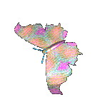

Ещё мы решили привлечь родителей для участия в новогоднем утреннике.
А вот что из этого получится?...

Slide 15
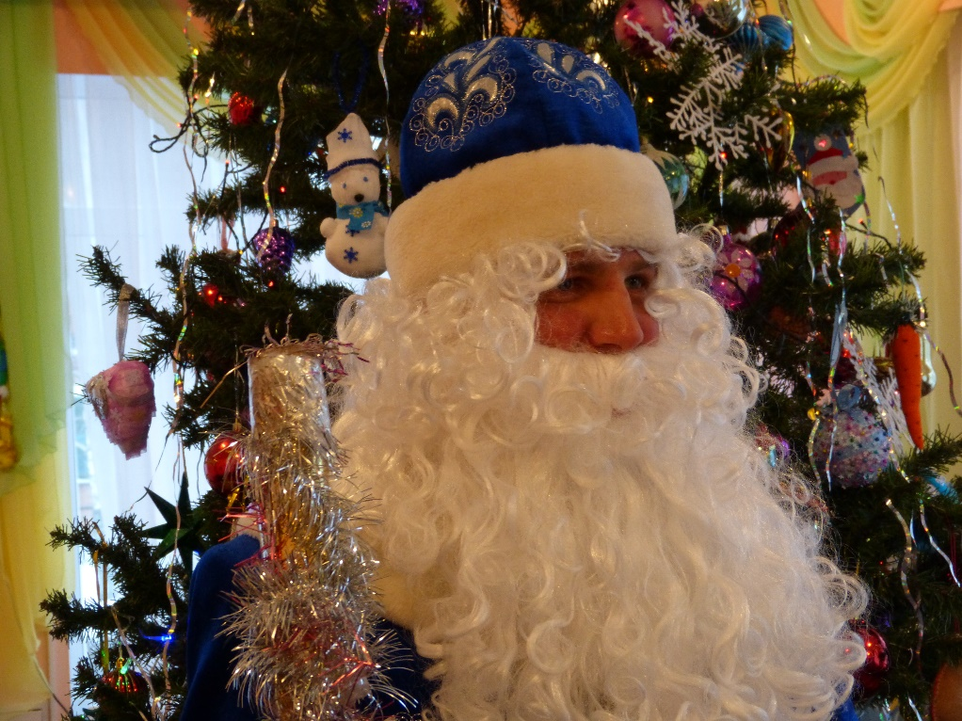
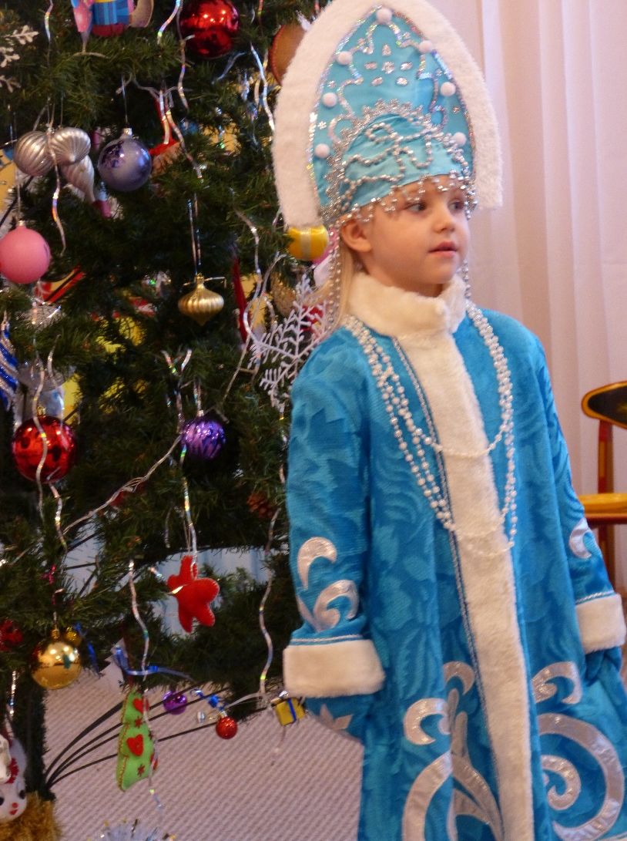
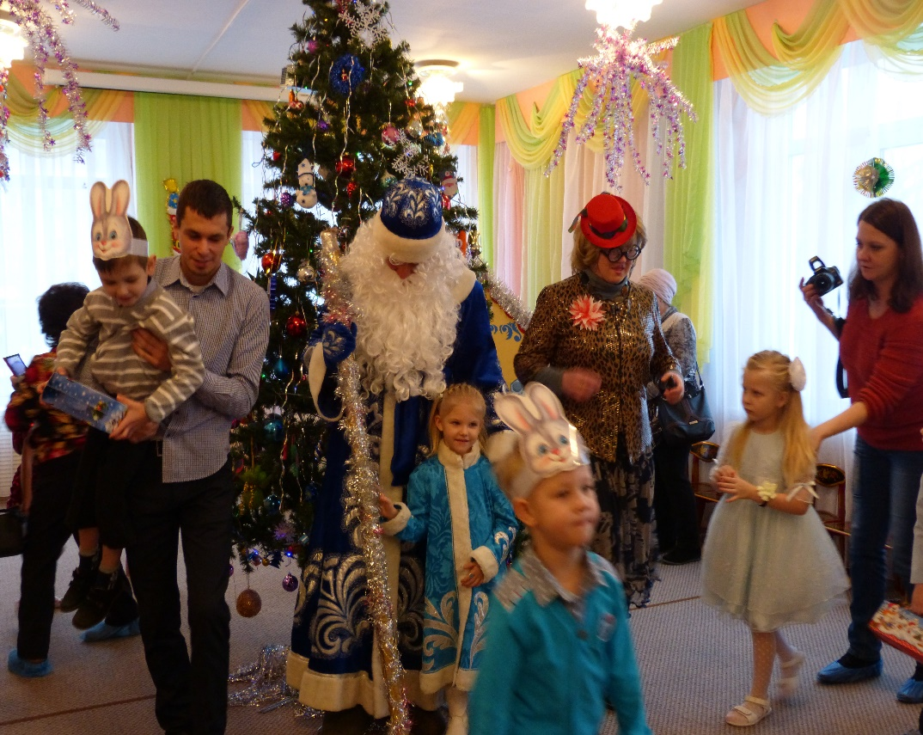
И вот, что из этого получилось!

Slide 16
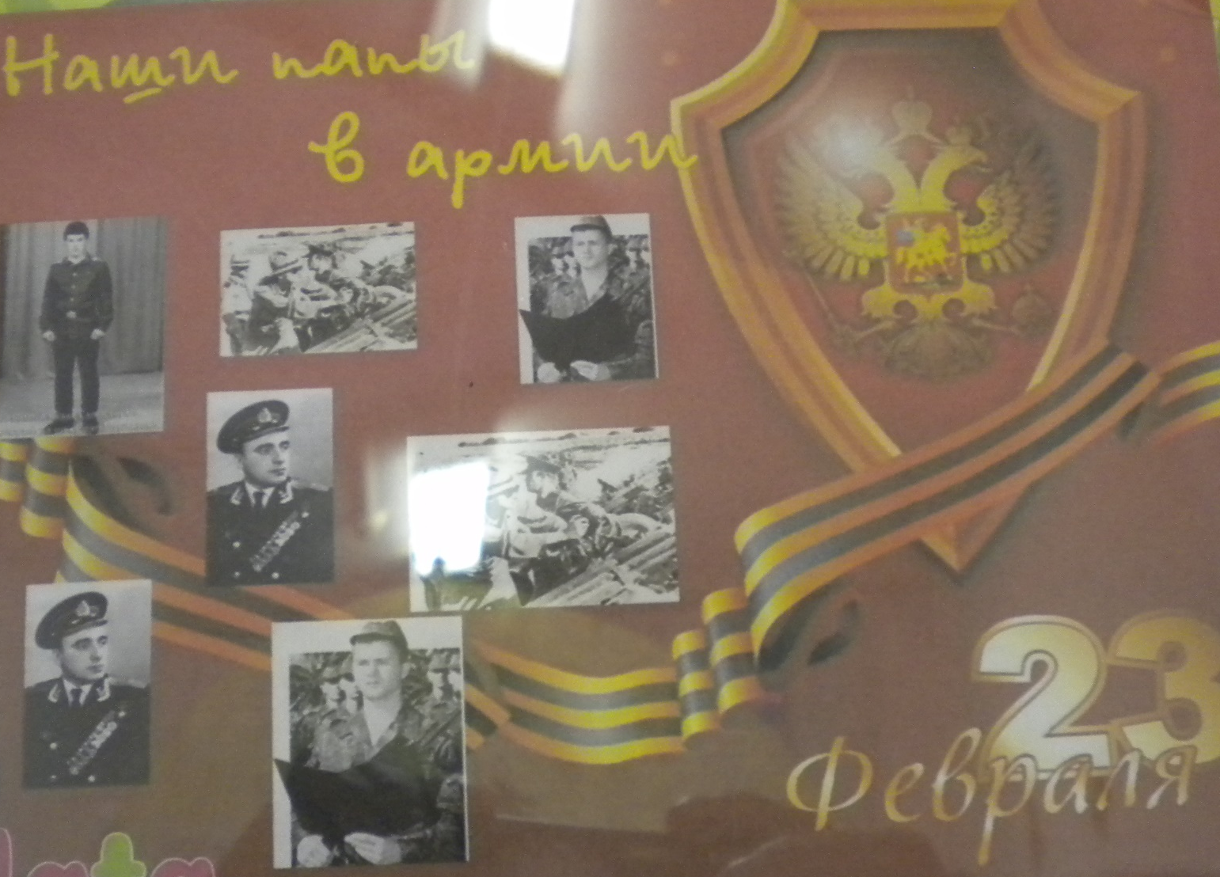
Следующая наша тема, посвящена
Дню Защитника Отечества:

Slide 17
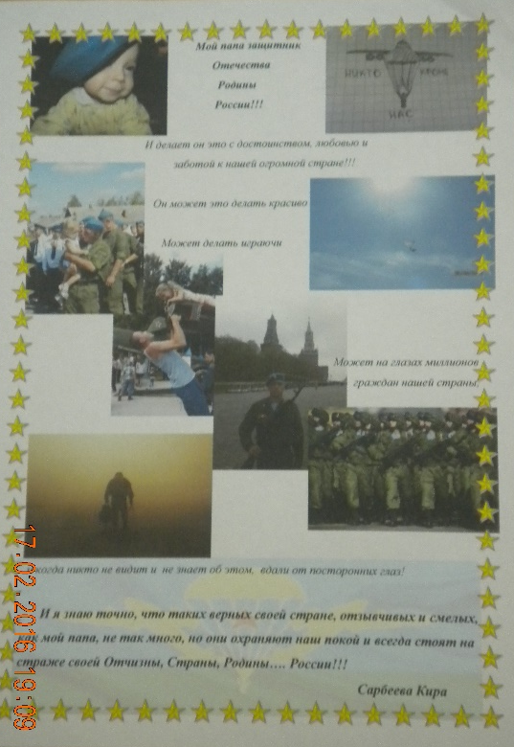
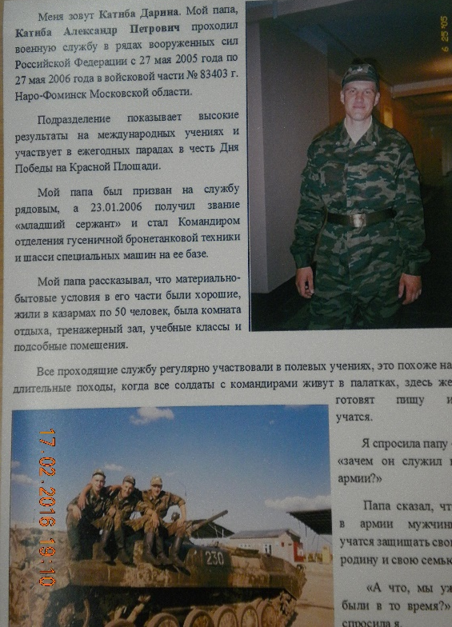
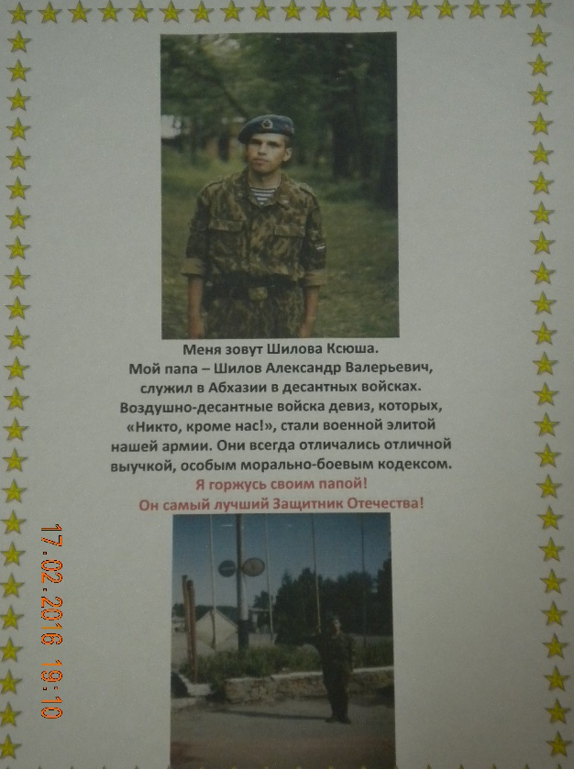
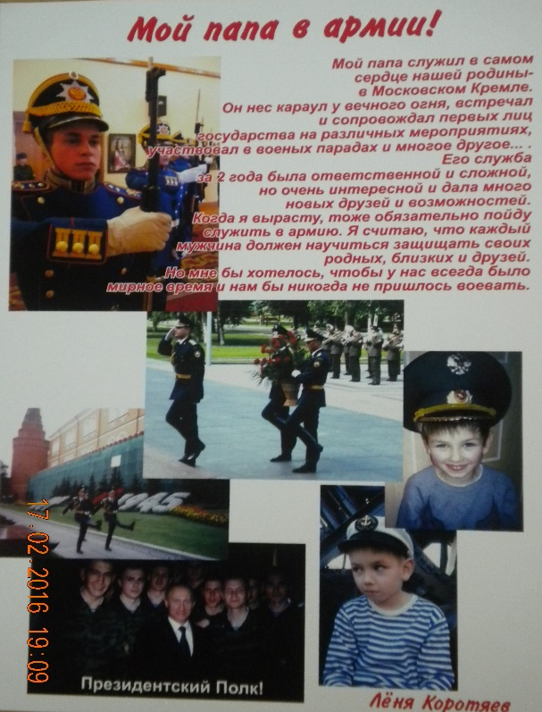
«Наши папы в Армии!»

Slide 18

А дальше, мы продолжим работу
по теме:
«Про семью
дружную – всем
такую нужную!»

Slide 19

Спасибо за внимание!
До новых встреч!

